Slide 1

Разработка программного обеспечения для автоматизации производственного (технологического) процесса
производственная практика
Выполнил: Сывороткин Павел Алексеевич
Группа: ПОВТ-1-17
Руководитель практики доц. Халидов А.А.
Казань - 2020
Казань, 2019

Slide 2
ОБЪЕКТ И ПРЕДМЕТ ИССЛЕДОВАНИЯ
2
Объект исследования: Объектом исследования являются производственные (технологические) процессы на предприятии ЭТП «uTender».
Предмет исследования: Предметом исследования является автоматизация производственного (технологического) процесса на предприятии.

Slide 3
АКТУАЛЬНОСТЬ И ЦЕЛЬ
3
Актуальность: Работа выполнена по предложению предприятия ЭТП «uTender». Актуальность решения выбранного вопроса обусловлена практической значимостью, которая характеризует следующие аспекты: сокращение расходов колл-центра на аутсорсе, повышение эффективности, производительности, надежности бизнес-процесса «Техническая поддержка».
Цель: теоретическое обоснование и практическая интеграция мобильных технологий в техническую поддержку предприятия.

Slide 4
ЗАДАЧИ
4
Исследовать технологические процессы, протекающие в ЭТП «uTender»
Определить требования к программному обеспечению
Разработать модель программного обеспечения с помощью унифицированного языка моделирования UML
Разработать программное обеспечение
5) Выполнить тестирование программного обеспечения
6) Произвести оценку экономической и управленческой эффективности внедрения программного обеспечения

Slide 5
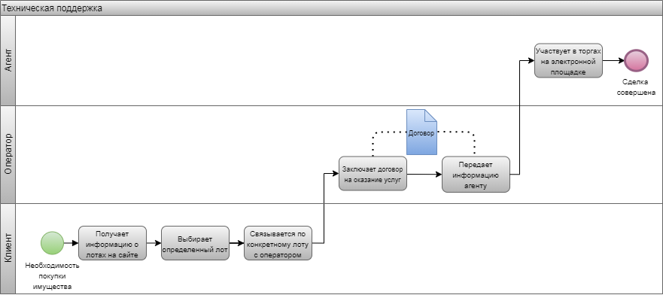
Схема технологического бизнес-процесса «Техническая поддержка» предметной области (диаграмма BPMN 2.0)
5

Slide 6
ФОРМИРОВАНИЕ ТРЕБОВАНИЙ К ПО
6
Разрабатываемое программное обеспечение должно выполнять следующие функции:
автоматическая отправка оператору подробной информации о лоте, подлежащего обсуждению;
открытие чата с клиентом.

Slide 7
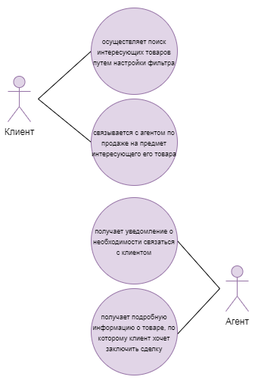
Архитектура ПО (функции)
7

Slide 8
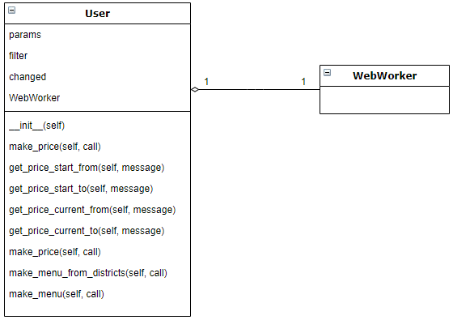
Архитектура ПО (структура) моей части проекта
8

Slide 9
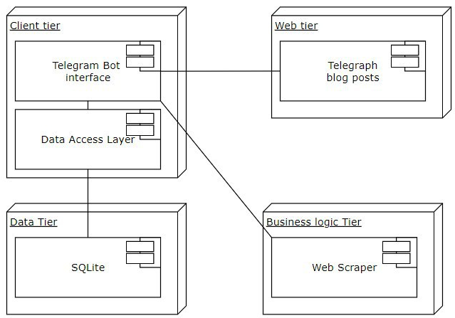
Архитектура всего ПО (диаграмма развертывания)
9

Slide 10
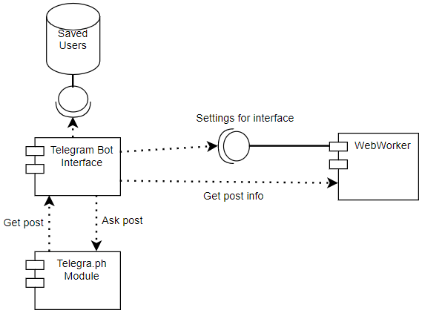
Описание ПО (внутренняя структура) моей части проекта
10

Slide 11


ВЫБОР СРЕДСТВ РАЗРАБОТКИ
11
Среда разработки, обеспечивающая быстродействие, удобство навигации по коду и имеющая мощный набор встроенных команд Sublime Text
Язык программирования Python
Библиотека для работы с Telegram API pyTelegramBotAPI

Slide 12
ОСОБЕННОСТИ ПРОГРАММНОЙ РЕАЛИЗАЦИИ
12
Интерфейс настройки параметров фильтра в одном меню путем перерисовки кнопок этого меню при навигации между пунктами;
Настройка отдельных пунктов фильтра путем запроса сообщения от пользователя и обработки его ответа;
Хранение информации о сессиях пользователей в оперативной памяти, что позволяет быстро получать к ней доступ. Это возможно из-за низкой нагрузки сервиса, а также благодаря скрипту, удаляющему неактивных более суток пользователей из памяти.

Slide 13
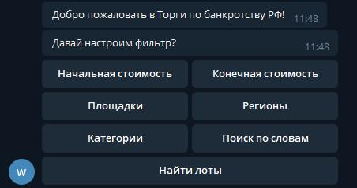
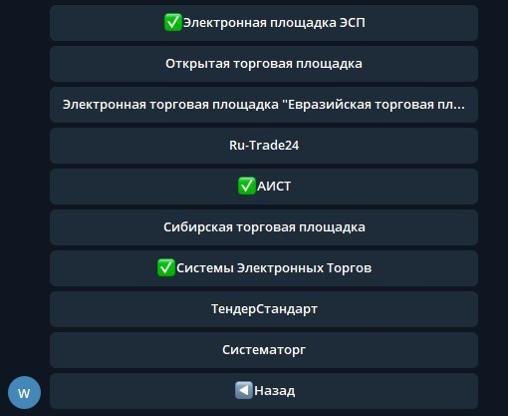
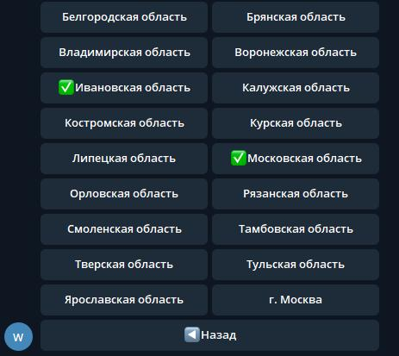
ТЕСТИРОВАНИЕ ПО
13

Slide 14
Технико-экономическое обоснование разработки
14
Стоимость разработки программного обеспечения: 15 тыс. руб.
Сумма экономии за год (при использовании программного обеспечения): 196,2 тыс. руб.
Коэффициент эффективности: 13,08 (количество рублей прибыли на каждый рубль, вложенный в разработку программы).
4. Срок окупаемости: 0,92 месяца.

Slide 15
ЗАКЛЮЧЕНИЕ
15
Проанализированы производственные процессы предприятия ЭТП «uTender»
Определены возможность и целесообразность разработки программного продукта для автоматизации бизнес-процесса «Техническая поддержка»
Разработана модель программного обеспечения с помощью унифицированного языка моделирования UML
Разработан бот, обеспечивающий управление бизнес-процессом «Техническая поддержка»
Проведено тестирование программного обеспечения
В результате технико-экономического анализа разработки установлено, что данный проект является эффективным и целесообразным для реализации

Slide 16
СПАСИБО ЗА ВНИМАНИЕ!
Доклад подготовил:
студент гр. ПОВТ-1-17
П.А. Сывороткин

